Slide 1

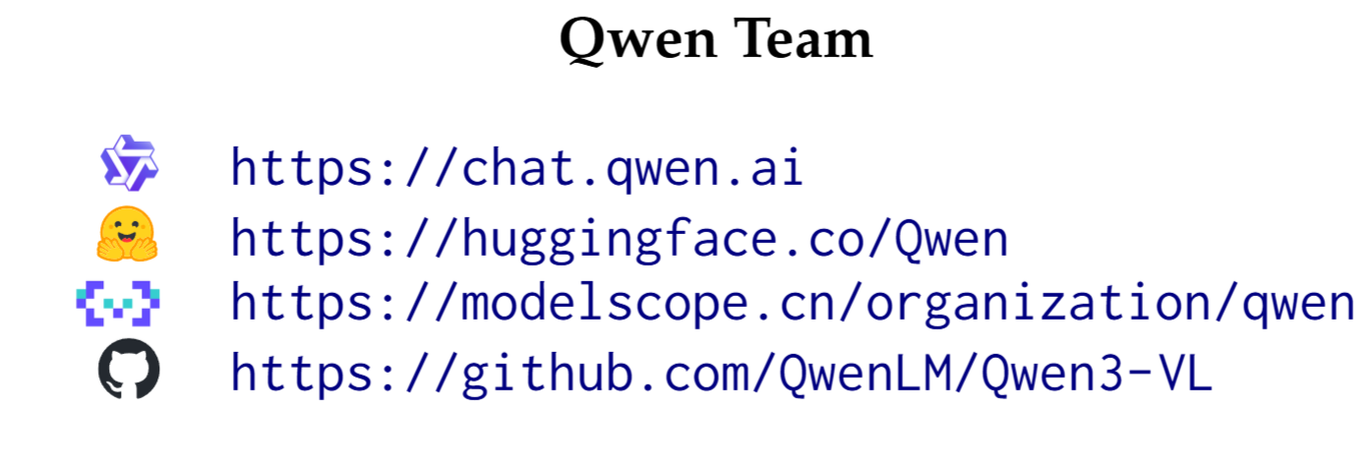
Presentation
Qwen3-VL Technical Report
主讲人：王硕
2026.4.3

Slide 2
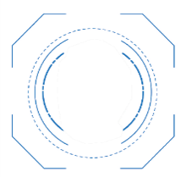
Presentation
1
Introduction
Qwen3-VL：
以Qwen3为主干，SigLIP-2为视觉编码器的视觉 - 语言模型；
原生支持最高 256K token 的文本、图片、视频交错上下文；
包含稠密模型（2B/4B/8B/32B）与混合专家 MoE（30B-A3B/235B-A22B） 双架构变体。
主要改进：
增强交错式 MRoPE：重构时空位置编码，均匀分配时域 / 水平 / 垂直维度频率，解决原编码频率失衡问题，大幅提升长视频理解能力。
DeepStack 跨层融合：提取视觉编码器多层特征注入 LLM 对应层，保留低 / 高层视觉信息，强化视觉 - 语言对齐，不增加上下文长度。
显式文本时间戳：替换原 T-RoPE 绝对时间编码，用文本标记视频帧组，实现精准时间定位，降低训练数据构建成本。

Slide 3
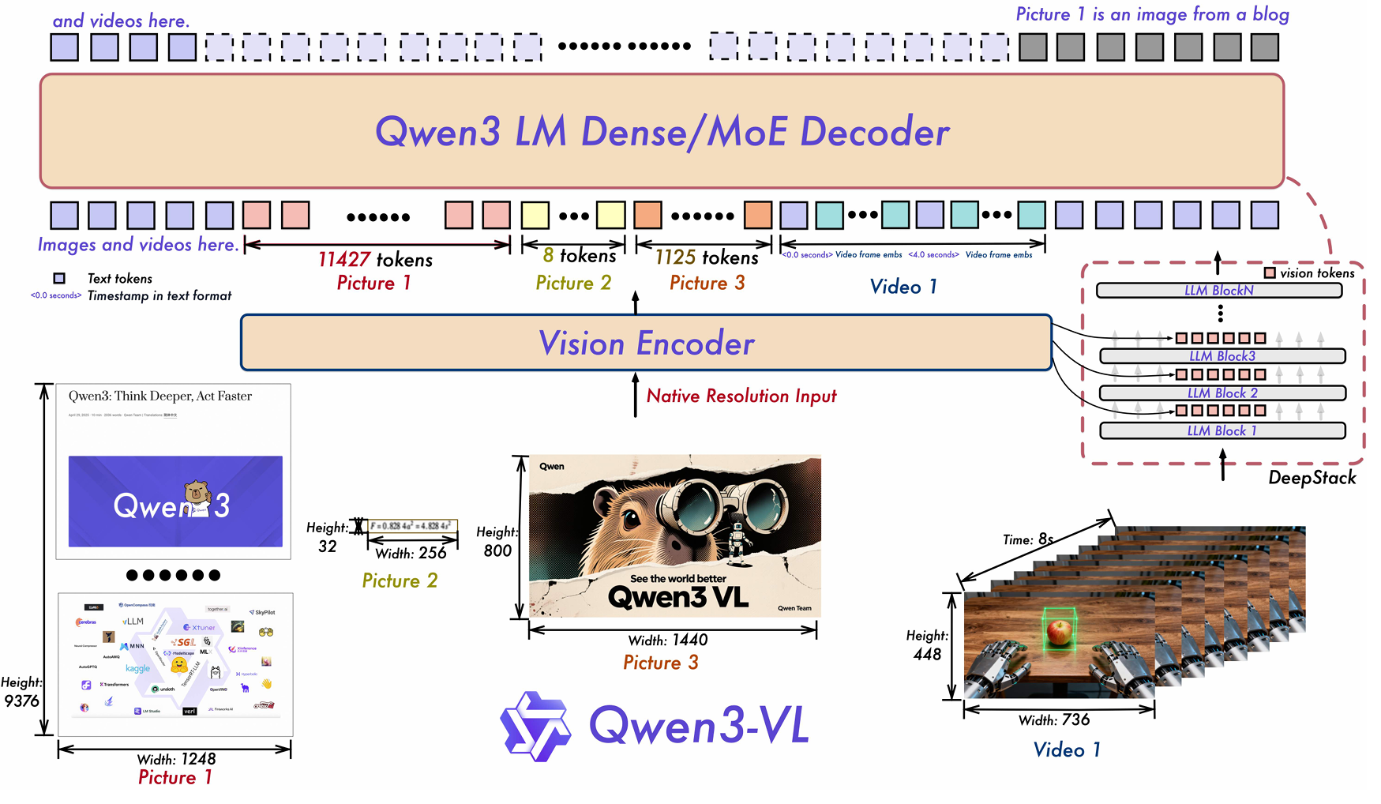
Presentation
2
Model Architecture
视觉编码器：
基于SigLIP-2，小模型（2B和4B）用 SigLIP2-Large，中大型用 SigLIP2-SO-400M
支持动态分辨率输入，使用 2D-RoPE 并根据尺寸插值位置编码
用Interleaved MRoPE替代传统分块位置编码，均匀分配时域 / 空域频率，提升长视频建模
视觉-文本融合：
两层 MLP 结构，将 2×2 视觉特征压缩为单个视觉 token
融入DeepStack 跨层融合
解码器：
Qwen3大语言模型

Slide 4
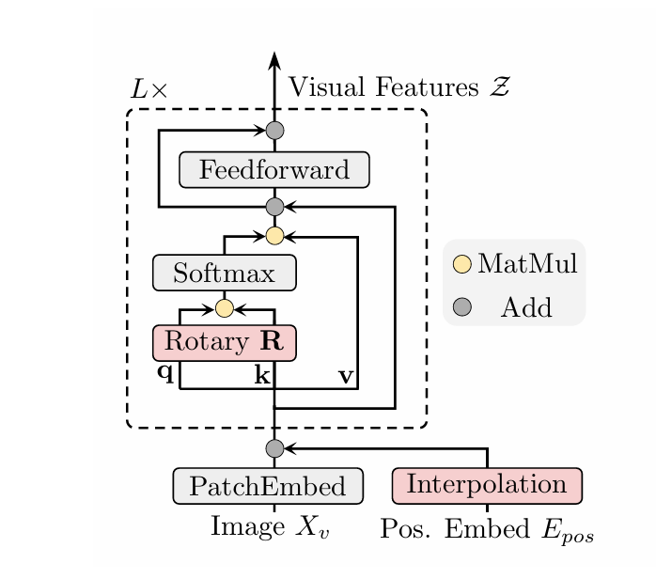
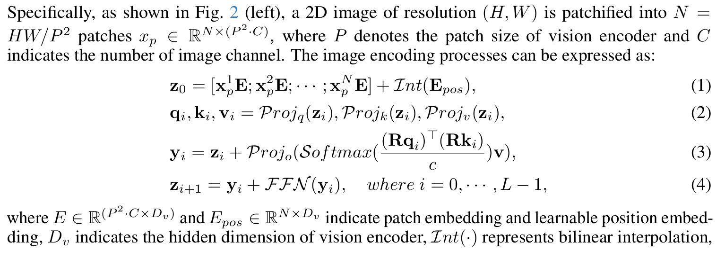
Presentation
2
Model Architecture
Qwen3-VL-8B中的视觉编码器
(visual): Qwen3VLVisionModel(
(patch_embed): Qwen3VLVisionPatchEmbed(
(proj): Conv3d(3, 1152, kernel_size=(2, 16, 16), stride=(2, 16, 16))
)
(pos_embed): Embedding(2304, 1152)
(rotary_pos_emb): Qwen3VLVisionRotaryEmbedding()
(blocks): ModuleList(
(0-26): 27 x Qwen3VLVisionBlock(
(norm1): LayerNorm((1152,), eps=1e-06, elementwise_affine=True)
(norm2): LayerNorm((1152,), eps=1e-06, elementwise_affine=True)
(attn): Qwen3VLVisionAttention(
(qkv): Linear(in_features=1152, out_features=3456, bias=True)
(proj): Linear(in_features=1152, out_features=1152, bias=True)
)
(mlp): Qwen3VLVisionMLP(
(linear_fc1): Linear(in_features=1152, out_features=4304, bias=True)
(linear_fc2): Linear(in_features=4304, out_features=1152, bias=True)
(act_fn): GELUTanh()
)
)
)
视觉编码器：
基于SigLIP-2，小模型（2B和4B）用 SigLIP2-Large，中大型用 SigLIP2-SO-400M
支持动态分辨率输入，使用 2D-RoPE 并根据尺寸插值位置编码
用Interleaved MRoPE替代传统分块位置编码，均匀分配时域 / 空域频率，提升长视频建模
Qwen3-VL-8B中的视觉编码器：
包含位置编码模块，使用交错式 MRoPE
主干为27层ViT模块

Slide 5
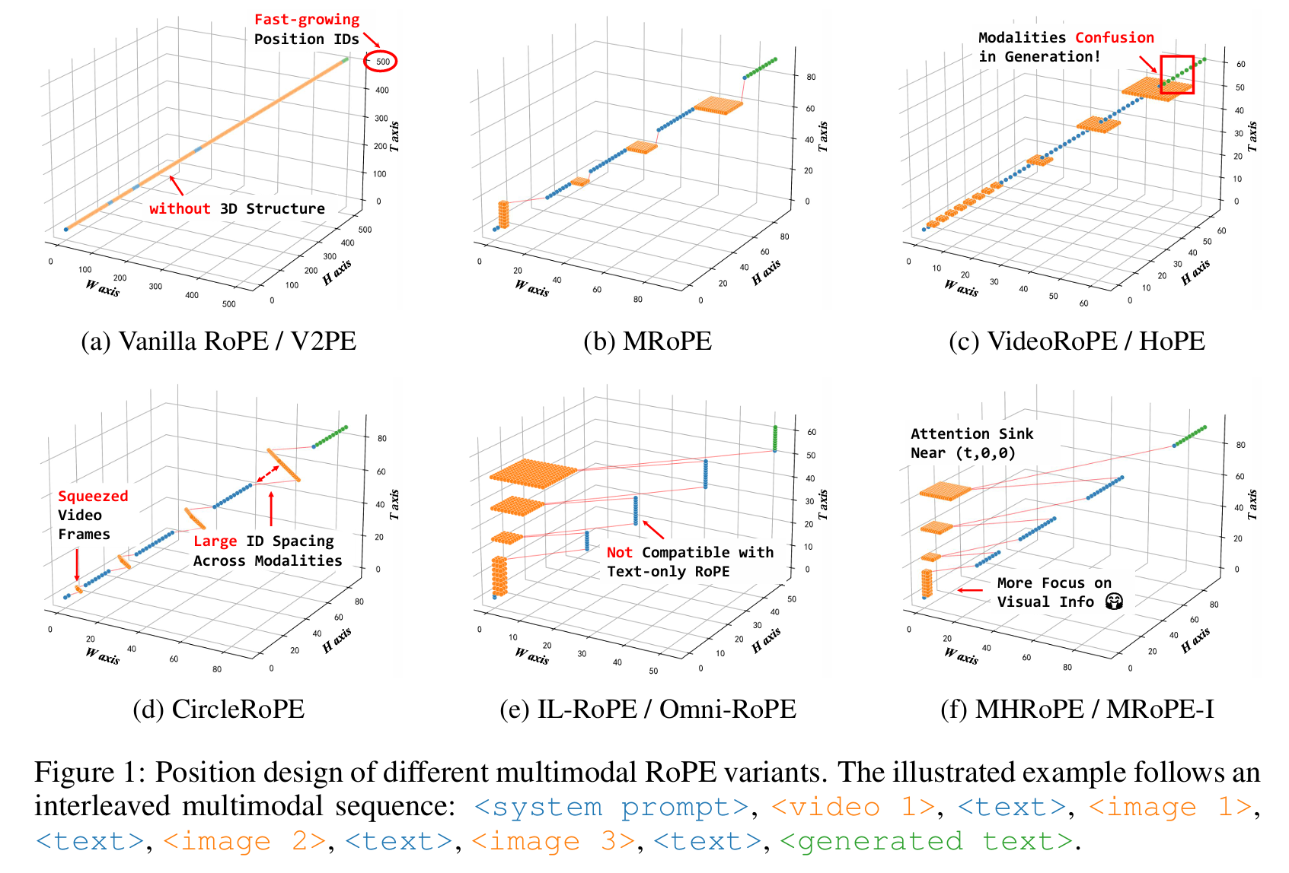
Presentation
2
Model Architecture
多模态旋转位置编码（MRoPE）
一、RoPE（Rotary Position Embedding，旋转位置编码）
基础定位：现代大语言模型（LLM）的标配相对位置编码，替代早期绝对位置编码，泛化性更强，可适配变长序列，是 Llama、Qwen 等模型的核心位置编码方案。
核心原理：对自注意力中的query、key 向量施加正交旋转变换，使注意力分数仅依赖 token 的相对位置 n−m；旋转矩阵为块对角结构，旋转频率 θᵢ按几何序列 θᵢ=base⁻²ⁱ/ᵈ衰减，形成 高频（编码短程依赖）→低频（编码长程依赖） 的完整频谱。
多模态场景应用：采用1D 序列设计，将文本、视觉 token 展平拼接为一维序列，位置索引逐 token 递增。
核心缺陷：完全丢弃视觉内容原生的 2D/3D 时空结构；长序列中位置索引极速增大，外推性能大幅下降；视觉定位、空间推理等细粒度任务表现极差。

Slide 6
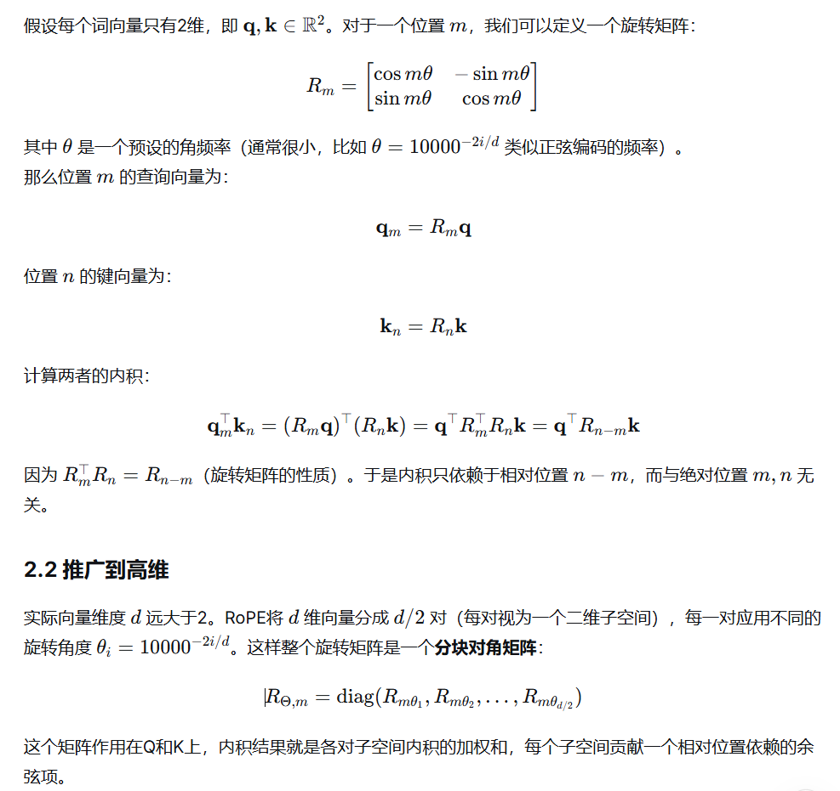
Presentation
2
Model Architecture
多模态旋转位置编码（MRoPE）
一、RoPE（Rotary Position Embedding，旋转位置编码）
基础定位：现代大语言模型（LLM）的标配相对位置编码，替代早期绝对位置编码，泛化性更强，可适配变长序列，是 Llama、Qwen 等模型的核心位置编码方案。
核心原理：对自注意力中的query、key 向量施加正交旋转变换，使注意力分数仅依赖 token 的相对位置 n−m；旋转矩阵为块对角结构，旋转频率 θᵢ按几何序列 θᵢ=base⁻²ⁱ/ᵈ衰减，形成 高频（编码短程依赖）→低频（编码长程依赖） 的完整频谱。
多模态场景应用：采用1D 序列设计，将文本、视觉 token 展平拼接为一维序列，位置索引逐 token 递增。
核心缺陷：完全丢弃视觉内容原生的 2D/3D 时空结构；长序列中位置索引极速增大，外推性能大幅下降；视觉定位、空间推理等细粒度任务表现极差。

Slide 7
Presentation
2
Model Architecture
二、MRoPE（Multimodal RoPE，多模态旋转位置编码）
基础定位：Qwen2-VL 提出的面向视觉 - 语言模型（VLM）的三维 RoPE 改进方案，首次将 RoPE 从 1D 扩展到时间 t、高度 h、宽度 w三维时空轴。
核心设计：
位置设计：将位置标识符从标量改为三维元组 (mᵗ, mʰ, mʷ)；把单张图像 / 一组视频帧视为一个 “立方体”，下一时序位置跳当前块最大坐标 + 1，保证模态间无位置重叠。
频率分配：将特征维度按连续块划分，分别分配给 t、h、w 三个轴，时间轴独占全部高频通道。
关键缺陷：
时间轴仅用高频通道，长视频时序建模能力严重受损；
h、w 轴频率范围无重叠，空间衰减不对称，多尺度空间建模受限；
存在视觉注意力汇（注意力集中在图像 / 帧左上角）；
时空维度耦合，运动表示纠缠不清。
多模态旋转位置编码（MRoPE）

Slide 8
Presentation
2
Model Architecture
三、MRoPE-Interleave（MRoPE-I，MRoPE 交错版）
基础定位：论文提出的即插即用型多模态 RoPE 优化变体，严格遵循位置一致性、全频率利用、文本先验保留三大设计准则，无需修改模型架构。
核心改进：
位置设计：继承 MRoPE 并新增 spatial-reset 机制，为每个视觉内容独立重置空间维度位置，解耦时空相对位置，消除视觉注意力汇，彻底避免模态混淆。
频率分配：采用细粒度轮询（round-robin）交错分配通道给 t、h、w 轴，使每个轴都能使用完整高频→低频频谱，实现各轴统一的长程衰减特性。
核心优势：全频率编码兼顾细粒度空间（高频）与长程时序（低频）建模；保持文本 RoPE 与预训练 LLM 完全一致，保障知识迁移；兼容 NTK-aware、YaRN 等上下文外推算法；在图像理解、视频理解、视觉定位三大类任务上全面超越基线方法。
多模态旋转位置编码（MRoPE）

Slide 9
Presentation
2
Model Architecture
Video Timestamp
在Qwen2.5-VL中，采用了时间同步变体的多旋转位置编码（MRoPE），为模型赋予了时间感知能力。但该方法存在两大关键局限：
（1）将时间位置ID直接与绝对时间绑定，该方法会为长视频生成过大且稀疏的时间位置ID，削弱模型理解长时程上下文的能力；
（2）在此机制下实现有效学习，需要针对不同帧率（fps）进行大规模且均匀分布的采样，大幅提高了训练数据构建的成本。
为解决这些问题，我们采用基于文本标记的时间编码策略，其中每个视频时间片段都以格式化为文本字符串的时间戳作为前缀——例如 <3.0 seconds>。
在训练过程中，我们生成秒和时分秒（小时:分钟:秒）两种格式的时间戳，以确保模型学会解读多样的时间码表示形式。尽管该方法会使上下文长度略有增加，但它能让模型更有效、更精准地感知时间信息，从而助力视频定位、密集字幕生成等时间感知型视频任务。

Slide 10
Presentation
2
Model Architecture
视觉-文本融合：
两层 MLP 结构，将 2×2 视觉特征压缩为单个视觉 token
融入DeepStack 跨层融合
Qwen3-VL-8B中的视觉-文本融合模块：
包含两层两层 MLP 结构
包含3层DeepStack 跨层融合，提取视觉编码器3 个不同层级的特征，注入 LLM 前 3 层。
Qwen3-VL-8B中的视觉-文本融合模块：
(merger): Qwen3VLVisionPatchMerger(
(norm): LayerNorm((1152,), eps=1e-06, elementwise_affine=True)
(linear_fc1): Linear(in_features=4608, out_features=4608, bias=True)
(act_fn): GELU(approximate='none')
(linear_fc2): Linear(in_features=4608, out_features=4096, bias=True)
)
(deepstack_merger_list): ModuleList(
(0-2): 3 x Qwen3VLVisionPatchMerger(
(norm): LayerNorm((4608,), eps=1e-06, elementwise_affine=True)
(linear_fc1): Linear(in_features=4608, out_features=4608, bias=True)
(act_fn): GELU(approximate='none')
(linear_fc2): Linear(in_features=4608, out_features=4096, bias=True)
)
)
)

Slide 11
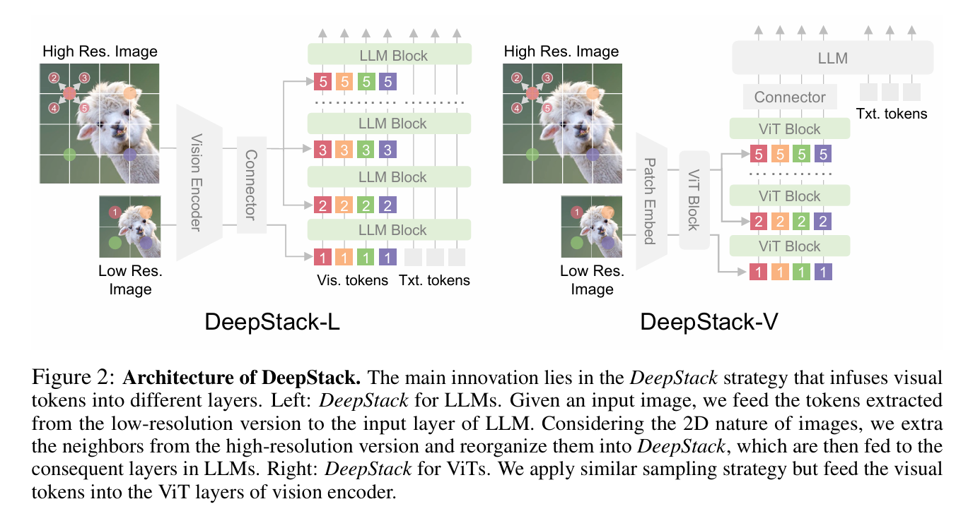
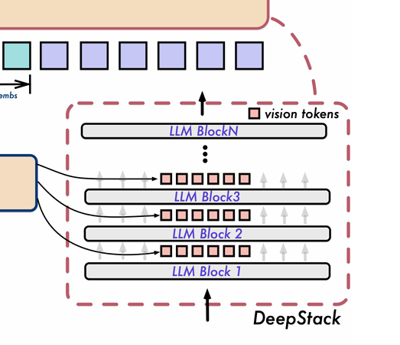
Presentation
2
Model Architecture
DeepStack 算法思路：
打破传统：摒弃把所有视觉 Token 展平成一维序列、仅输入 LLM 首层的旧范式，解决高分辨率下计算开销大、细粒度信息丢失的问题。
分层注入：将视觉 Token 分组，通过残差连接自底向上逐层注入 LLM/ViT 的 Transformer 各层，而非只喂首层。
双流互补：低分辨率全局 Token 输首层保整体信息，高分辨率细粒度 Token 经空间膨胀采样后分组，逐层叠加补充细节。
高效无损：不修改模型架构、不增加上下文长度，却能承载数倍视觉 Token，计算开销极小，大幅提升高分辨率视觉理解能力。
在Qwen3-VL中：
从视觉编码器的三个不同层级提取特征，随后视觉-语言融合模块将这些多尺度特征投影为视觉标记，再将其直接添加到前三个大语言模型层的对应隐藏状态中。

Slide 12
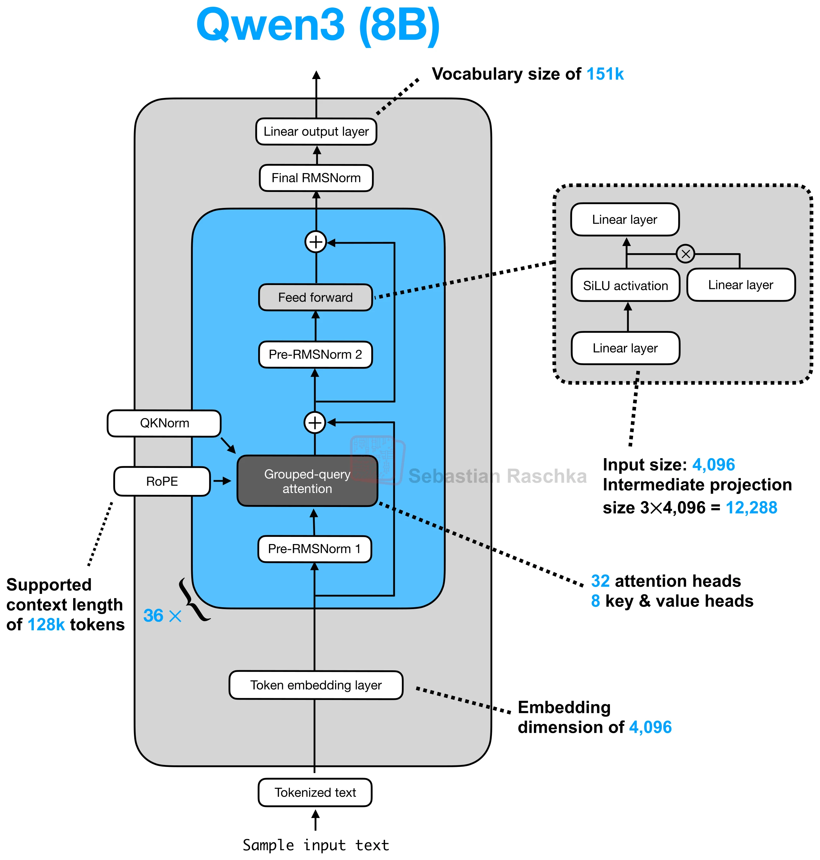
Presentation
2
Qwen3-VL-8B中的解码器：
(language_model): Qwen3VLTextModel(
(embed_tokens): Embedding(151936, 4096)
(layers): ModuleList(
(0-35): 36 x Qwen3VLTextDecoderLayer(
(self_attn): Qwen3VLTextAttention(
(q_proj): Linear(in_features=4096, out_features=4096, bias=False)
(k_proj): Linear(in_features=4096, out_features=1024, bias=False)
(v_proj): Linear(in_features=4096, out_features=1024, bias=False)
(o_proj): Linear(in_features=4096, out_features=4096, bias=False)
(q_norm): Qwen3VLTextRMSNorm((128,), eps=1e-06)
(k_norm): Qwen3VLTextRMSNorm((128,), eps=1e-06)
)
(mlp): Qwen3VLTextMLP(
(gate_proj): Linear(in_features=4096, out_features=12288, bias=False)
(up_proj): Linear(in_features=4096, out_features=12288, bias=False)
(down_proj): Linear(in_features=12288, out_features=4096, bias=False)
(act_fn): SiLUActivation()
)
(input_layernorm): Qwen3VLTextRMSNorm((4096,), eps=1e-06)
(post_attention_layernorm): Qwen3VLTextRMSNorm((4096,), eps=1e-06)
)
)
(norm): Qwen3VLTextRMSNorm((4096,), eps=1e-06)
(rotary_emb): Qwen3VLTextRotaryEmbedding()
)
)
Model Architecture
Qwen3-VL-8B中的解码器：
36层Grouped-Query Attention
GQA为每组KV4个Q

Slide 13
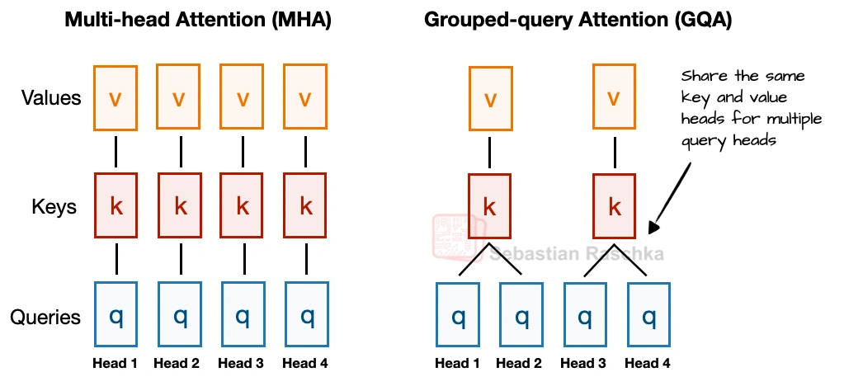
Presentation
2
Qwen3-VL-8B中的解码器：
(language_model): Qwen3VLTextModel(
(embed_tokens): Embedding(151936, 4096)
(layers): ModuleList(
(0-35): 36 x Qwen3VLTextDecoderLayer(
(self_attn): Qwen3VLTextAttention(
(q_proj): Linear(in_features=4096, out_features=4096, bias=False)
(k_proj): Linear(in_features=4096, out_features=1024, bias=False)
(v_proj): Linear(in_features=4096, out_features=1024, bias=False)
(o_proj): Linear(in_features=4096, out_features=4096, bias=False)
(q_norm): Qwen3VLTextRMSNorm((128,), eps=1e-06)
(k_norm): Qwen3VLTextRMSNorm((128,), eps=1e-06)
)
(mlp): Qwen3VLTextMLP(
(gate_proj): Linear(in_features=4096, out_features=12288, bias=False)
(up_proj): Linear(in_features=4096, out_features=12288, bias=False)
(down_proj): Linear(in_features=12288, out_features=4096, bias=False)
(act_fn): SiLUActivation()
)
(input_layernorm): Qwen3VLTextRMSNorm((4096,), eps=1e-06)
(post_attention_layernorm): Qwen3VLTextRMSNorm((4096,), eps=1e-06)
)
)
(norm): Qwen3VLTextRMSNorm((4096,), eps=1e-06)
(rotary_emb): Qwen3VLTextRotaryEmbedding()
)
)
Model Architecture
Grouped-Query Attention

Slide 14
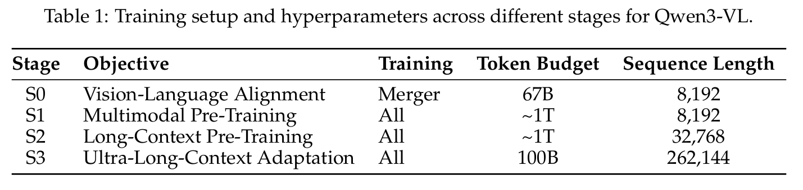
Presentation
3
Pre-Training
分4 个阶段逐步提升模型能力，扩展上下文长度：
S0：视觉 - 语言对齐，仅训练融合层，用于对齐视觉编码器和大语言模型的模态，数据集包含67B token，序列长度为8192。
S1：多模态全参数预训练，解冻全部参数进行端到端训练，数据集约1T tokens，包含视觉-语言数据和纯文本数据，序列长度为8192 。
S2：长上下文训练，旨在提升模型的上下文处理能力，解冻全部参数进行训练，数据集约1T tokens，为了强化长文本理解能力，纯文本数据占比增加， 序列长度为32768。
S3：超长上下文适配，进一步提升模型的上下文窗口，巩固模型分析极长序列、文档和长视频等场景的能力，使用约100B tokens的大规模数据集，序列长度提升至262144。

Slide 15
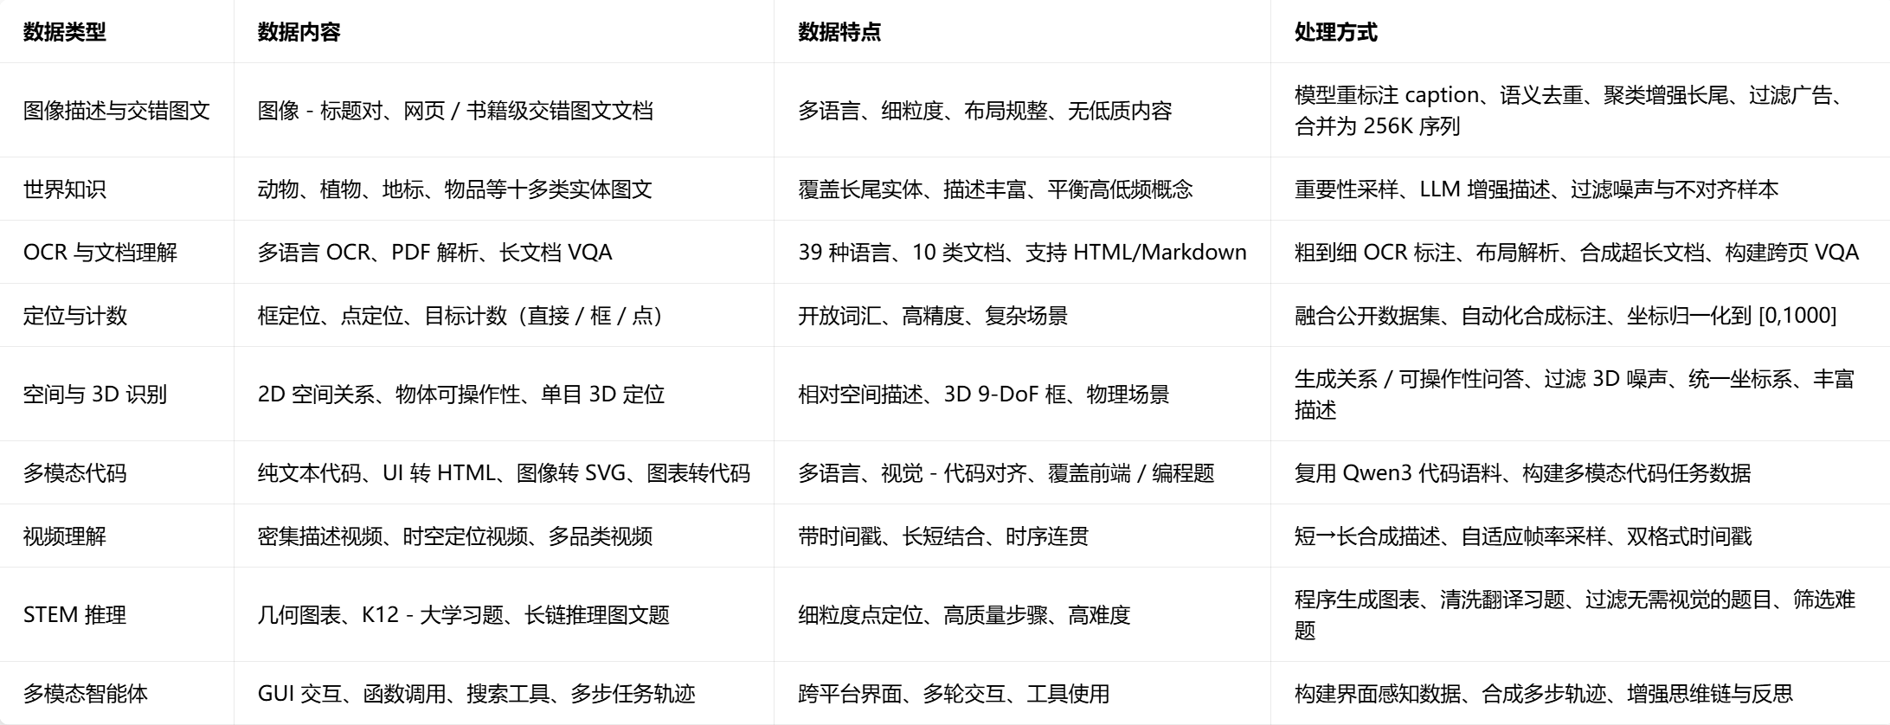
Presentation
3
Pre-Training

Slide 16
Presentation
3
Pre-Training
数据类型 | 数据内容 | 数据特点 | 处理方式
图像描述与交错图文 | 图像 - 标题对、网页 / 书籍级交错图文文档 | 多语言、细粒度、布局规整、无低质内容 | 模型重标注 caption、语义去重、聚类增强长尾、过滤广告、合并为 256K 序列
世界知识 | 动物、植物、地标、物品等十多类实体图文 | 覆盖长尾实体、描述丰富、平衡高低频概念 | 重要性采样、LLM 增强描述、过滤噪声与不对齐样本
OCR 与文档理解 | 多语言 OCR、PDF 解析、长文档 VQA | 39 种语言、10 类文档、支持 HTML/Markdown | 粗到细 OCR 标注、布局解析、合成超长文档、构建跨页 VQA
定位与计数 | 框定位、点定位、目标计数（直接 / 框 / 点） | 开放词汇、高精度、复杂场景 | 融合公开数据集、自动化合成标注、坐标归一化到 [0,1000]
空间与 3D 识别 | 2D 空间关系、物体可操作性、单目 3D 定位 | 相对空间描述、3D 9-DoF 框、物理场景 | 生成关系 / 可操作性问答、过滤 3D 噪声、统一坐标系、丰富描述
多模态代码 | 纯文本代码、UI 转 HTML、图像转 SVG、图表转代码 | 多语言、视觉 - 代码对齐、覆盖前端 / 编程题 | 复用 Qwen3 代码语料、构建多模态代码任务数据
视频理解 | 密集描述视频、时空定位视频、多品类视频 | 带时间戳、长短结合、时序连贯 | 短→长合成描述、自适应帧率采样、双格式时间戳
STEM 推理 | 几何图表、K12 - 大学习题、长链推理图文题 | 细粒度点定位、高质量步骤、高难度 | 程序生成图表、清洗翻译习题、过滤无需视觉的题目、筛选难题
多模态智能体 | GUI 交互、函数调用、搜索工具、多步任务轨迹 | 跨平台界面、多轮交互、工具使用 | 构建界面感知数据、合成多步轨迹、增强思维链与反思

Slide 17
Presentation
4
Post-Training
Post-Training是一个三阶段过程，旨在优化模型的指令跟随能力、增强其推理能力，并使其与人类偏好保持一致。
有监督微调（SFT）。第一阶段赋予模型指令遵循能力并激活潜在推理技能。该过程分两个阶段进行：首先是32k上下文长度的初始阶段，随后扩展至256k上下文窗口，重点处理长文档和长视频数据。为满足不同需求，我们将训练数据划分为非思考型模型的标准格式和思考型模型的思维链（CoT）格式，后者会对推理过程进行显式建模。
强到弱的蒸馏。第二阶段采用知识蒸馏技术，由性能强大的教师模型将自身能力迁移至学生模型。关键在于，我们仅使用文本数据对大语言模型的主干网络进行微调。
  离线策略蒸馏：在第一阶段，将教师模型生成的输出进行融合，以完成响应蒸馏。这有助于轻量化学生模型掌握基础推理能力，为后续在线策略训练奠定坚实基础。
  在线策略蒸馏：在第二阶段，学生模型根据给定的提示生成回复。这些在线策略序列随后被用于对学生模型进行微调。我们通过最小化KL散度来对齐学生模型和教师模型预测的对数几率。
强化学习（RL）。最后阶段利用强化学习进一步提升模型性能和对齐效果。该阶段分为推理强化学习和通用强化学习。
  推理强化学习。在多种文本和多模态任务上训练模型，包括数学、编程、逻辑推理、视觉定位和视觉谜题。每个任务的设计都确保解决方案可通过规则或代码执行器进行确定性验证。
  通用强化学习阶段旨在提升模型的泛化能力和运行鲁棒性。为此，我们采用多任务强化学习范式，其奖励函数基于监督微调（SFT）阶段的一系列任务制定，包括视觉问答（VQA）、图像字幕生成、光学字符识别（OCR）、文档解析、实体定位和时钟识别。奖励机制的构建旨在优化模型性能的指令遵循和偏好对齐两个核心维度。
  混合奖励系统：基于规则的奖励（对于具有可验证依据的任务）和基于模型的奖励（使用Qwen2.5或Qwen3作为评判模型）

Slide 18
Presentation
4
Post-Training
Thinking with Images
在第一阶段，我们合成了一个冷启动智能体数据集，包含约1万个基础示例——主要是简单的两轮视觉问答任务，比如属性检测。之后，对Qwen2.5-VL-32B进行有监督微调（SFT），以模拟视觉智能体的行为逻辑：思考→行动→分析反馈→作答。为进一步提升其推理能力，我们还采用了多轮、工具集成的强化学习（RL）方法。
在第二阶段，我们对第一阶段训练好的 Qwen2.5-VL-32B 视觉智能体进行蒸馏，生成规模更大、多样性更丰富的数据集，该数据集包含约 12 万次多轮智能体交互，涵盖了更广泛的视觉任务。随后，我们采用类似的冷启动监督微调（SFT）和工具集成强化学习（RL）流程（此时同时使用蒸馏数据和合成数据），对 Qwen3-VL 进行后训练。
在强化学习过程中，我们采用三种互补的奖励信号，以促进稳健的、由工具介导的推理：
答案准确性奖励：利用 Qwen3-32B 衡量最终答案是否正确。
多轮推理奖励：利用 Qwen2.5-VL-72B 评估助手是否能正确解读工具或环境反馈，并通过连贯的逐步推理得出答案。
工具调用奖励：通过将实际的工具调用次数与专家估算的目标值进行比较，来鼓励合理的工具使用行为。该目标由通义千问2.5-VL-72B模型根据任务复杂度离线确定。

Slide 19
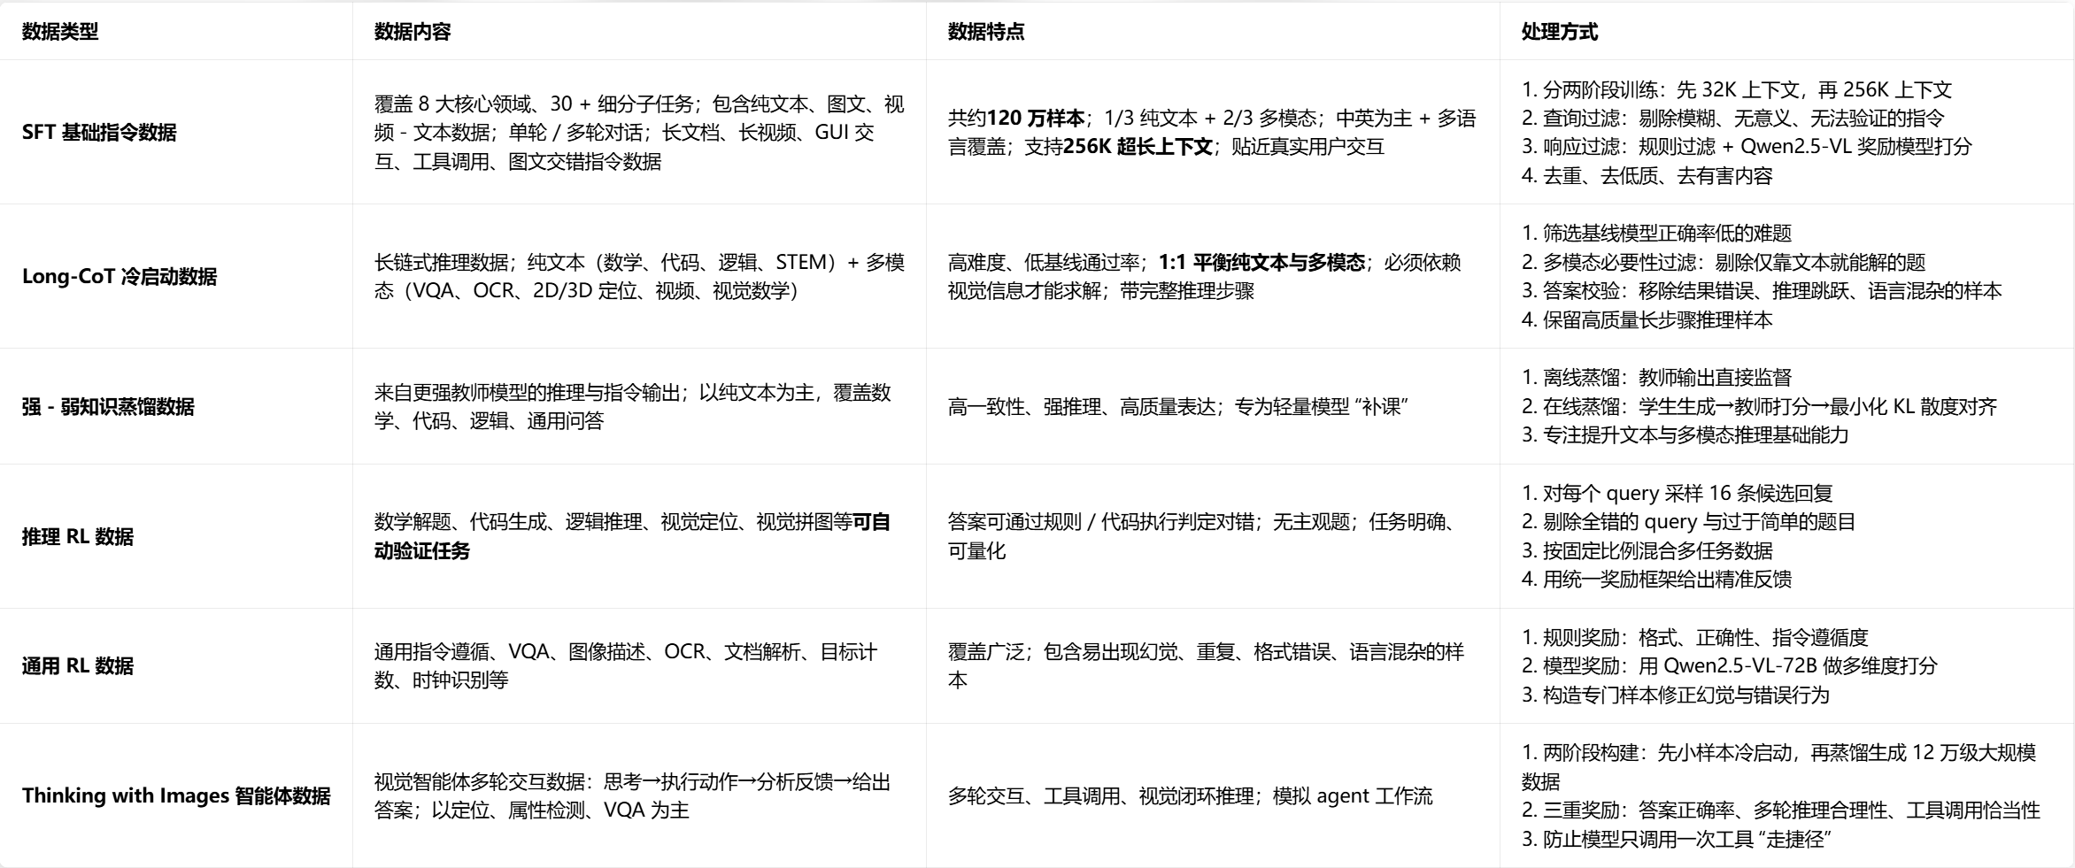
Presentation
4
Post-Training

Slide 20
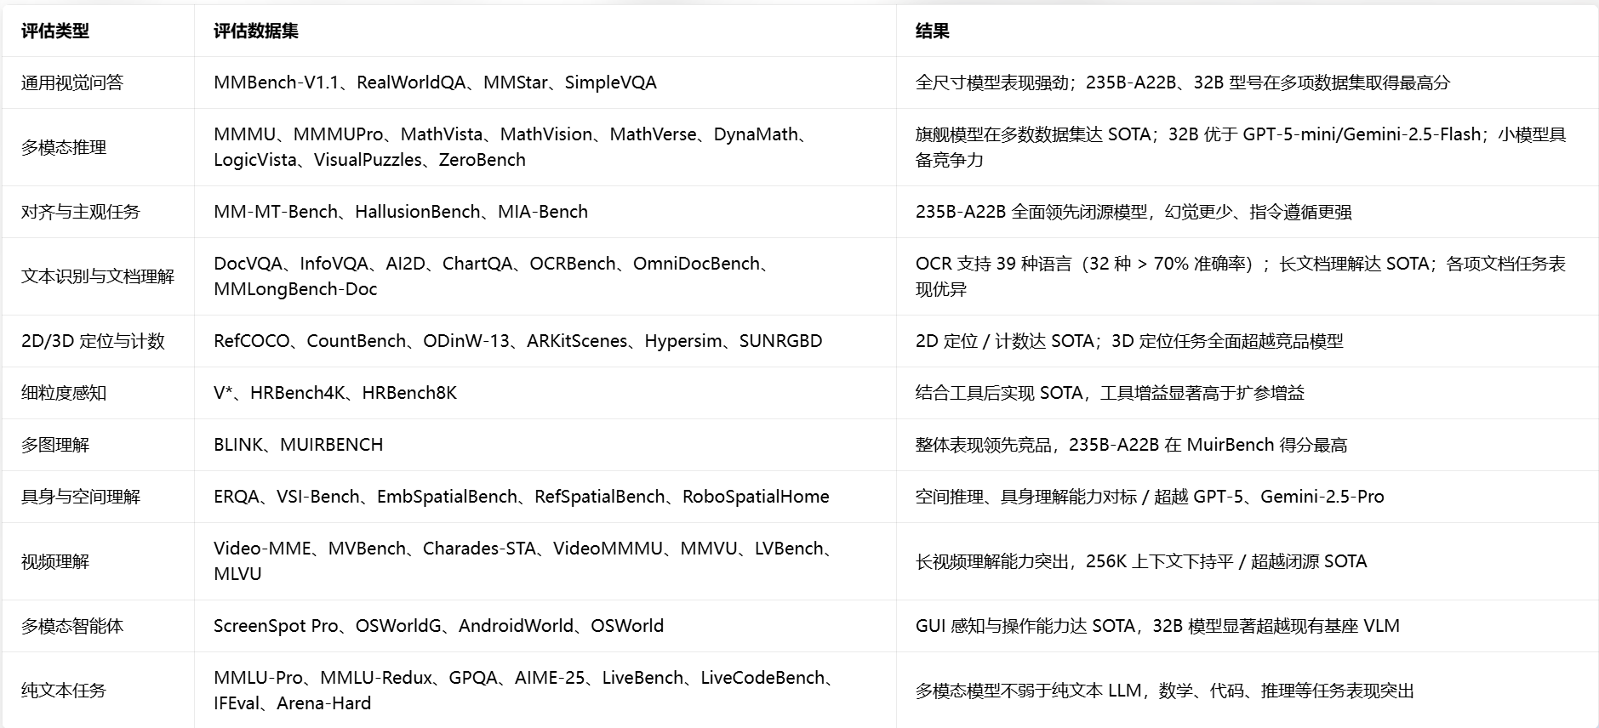
Presentation
5
Evaluation
消融实验： VisionEncoder

Slide 21
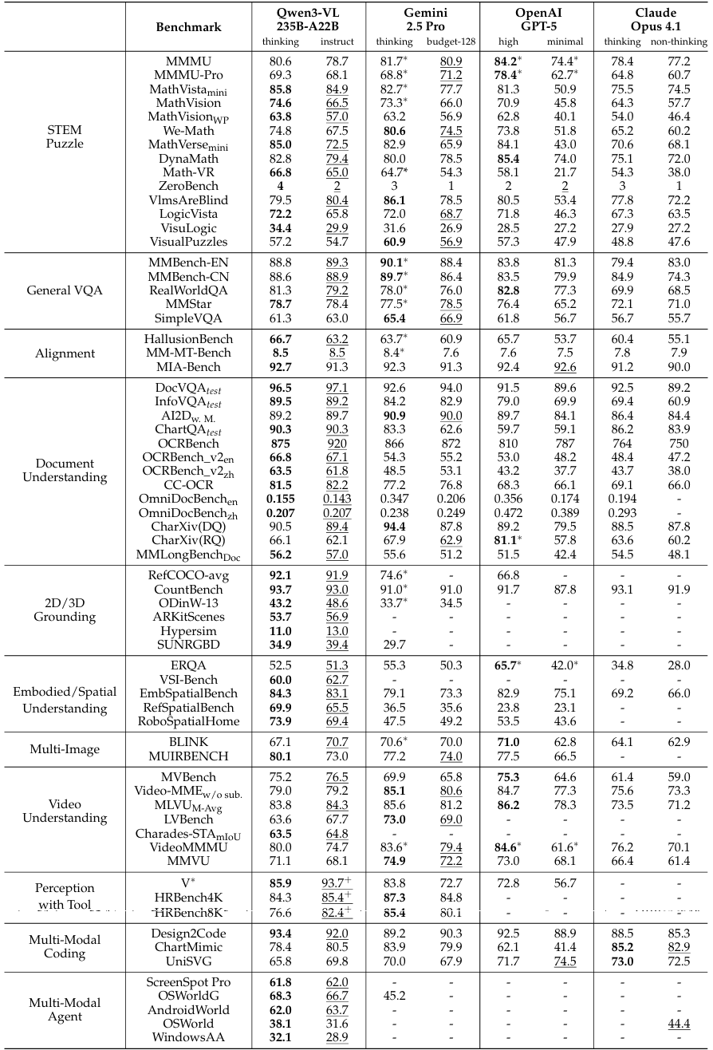
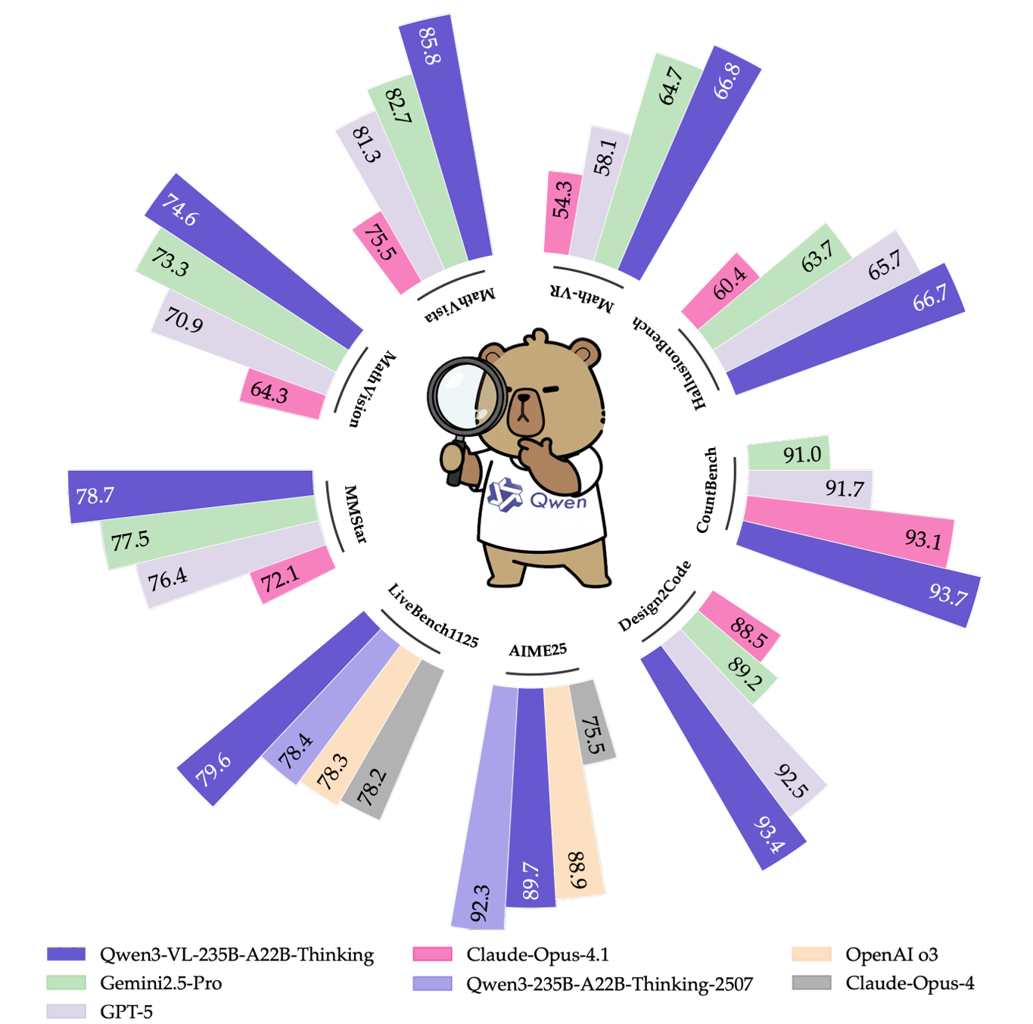
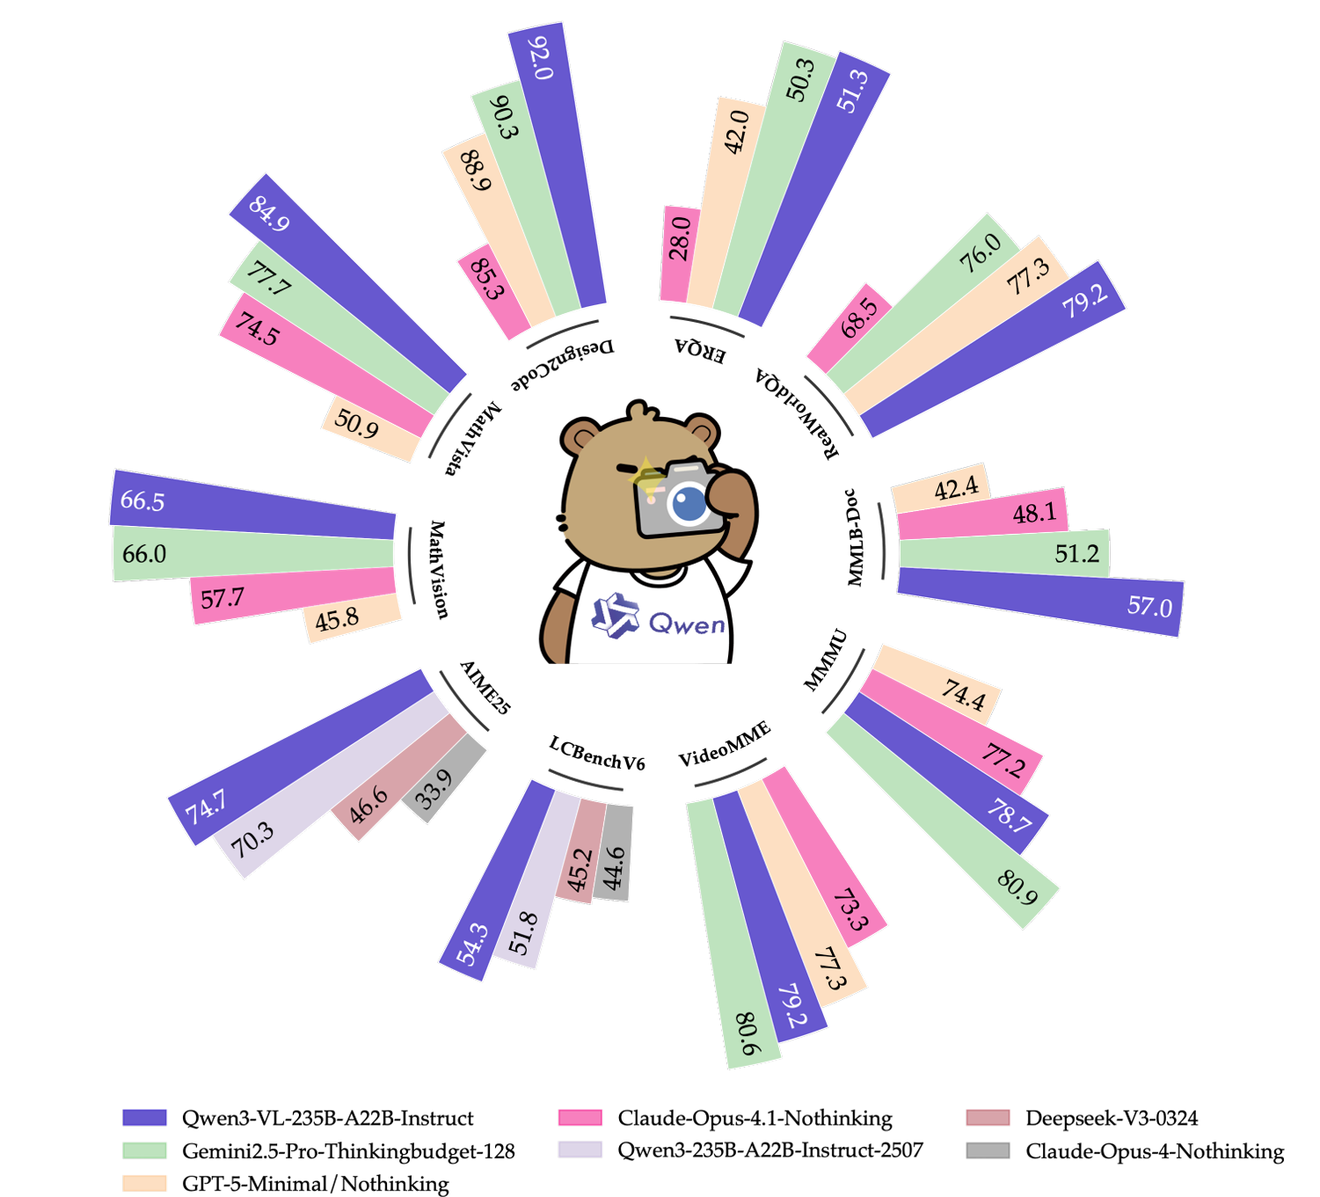
Presentation
5
Evaluation
全维度基准测试，覆盖11 类能力，并做消融验证：
通用视觉问答：MMBench、RealWorldQA 等基准领先。
多模态推理：MMMU、MathVista 等 STEM 基准达 SOTA。
对齐与主观任务：HallusionBench、MIA-Bench 幻觉少、指令遵循强。
文本识别与文档：OCR 支持 39 种语言，32 种准确率超 70%，长文档理解 SOTA。
2D/3D 定位：RefCOCO、3D 检测基准超越闭源模型。
细粒度感知：工具增强后实现高精度细粒度识别。
多图理解：BLINK、MuirBench 性能领先。
具身与空间理解：空间关系、3D 场景推理能力突出。
视频理解：长视频、时序定位基准持平 / 超越 GPT-5、Gemini-2.5-Pro。
多模态智能体：GUI 交互、系统操作任务达 SOTA。
纯文本任务：知识、推理、代码、对齐超越同规模纯文本 LLM。

Slide 22
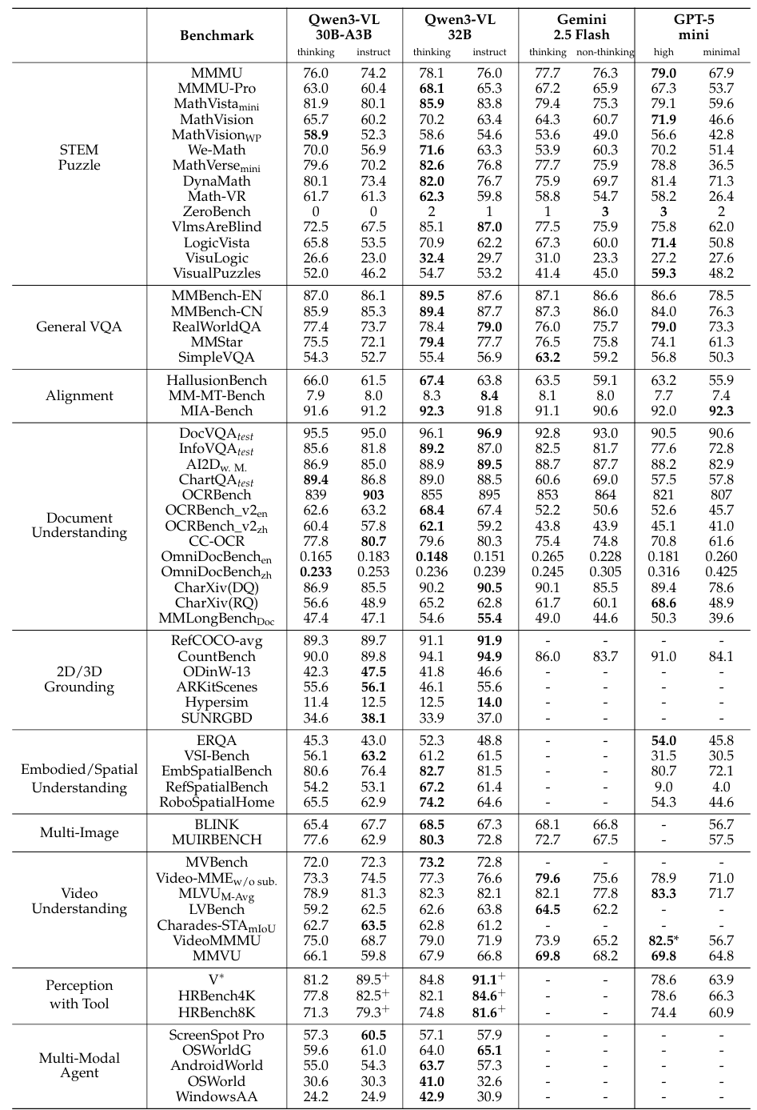
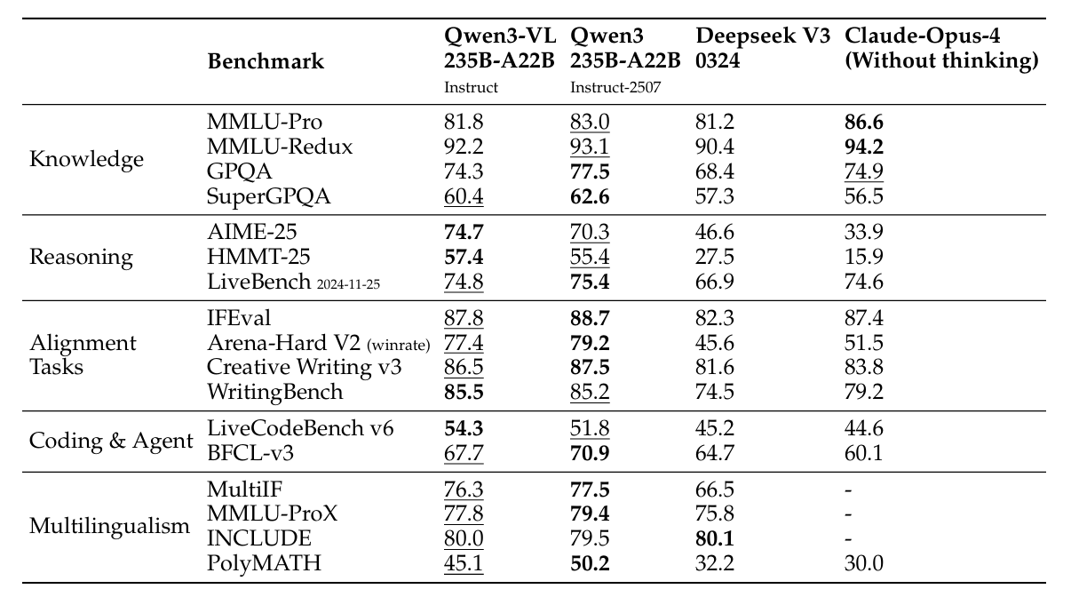
Presentation
5
Evaluation
全维度基准测试，覆盖11 类能力，并做消融验证：
通用视觉问答：MMBench、RealWorldQA 等基准领先。
多模态推理：MMMU、MathVista 等 STEM 基准达 SOTA。
对齐与主观任务：HallusionBench、MIA-Bench 幻觉少、指令遵循强。
文本识别与文档：OCR 支持 39 种语言，32 种准确率超 70%，长文档理解 SOTA。
2D/3D 定位：RefCOCO、3D 检测基准超越闭源模型。
细粒度感知：工具增强后实现高精度细粒度识别。
多图理解：BLINK、MuirBench 性能领先。
具身与空间理解：空间关系、3D 场景推理能力突出。
视频理解：长视频、时序定位基准持平 / 超越 GPT-5、Gemini-2.5-Pro。
多模态智能体：GUI 交互、系统操作任务达 SOTA。
纯文本任务：知识、推理、代码、对齐超越同规模纯文本 LLM。

Slide 23
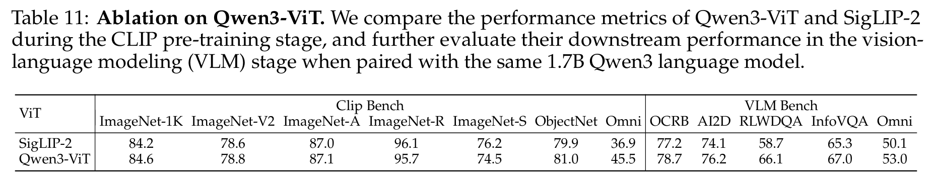
Presentation
5
Evaluation
消融实验： Vision Encoder
针对原始 SigLIP-2 开展了对比实验。
在 CLIP 预训练阶段的零样本评估中，Qwen3-ViT 在标准基准测试上保持了具有竞争力的性能，
在 OmniBench（Qwen自研全方位评估套件，用于评估模型在多样且复杂的场景下对世界知识的整合能力）上取得了显著提升。
当与相同的 17 亿参数 Qwen3 语言模型结合并经过 1.5 万亿 token 训练后，Qwen3-ViT 在多项关键任务上持续超越基于 SigLIP-2 的基线模型，且在 OmniBench 上仍保持明显优势，证明了其作为更强大视觉骨干的优越性和有效性。

Slide 24
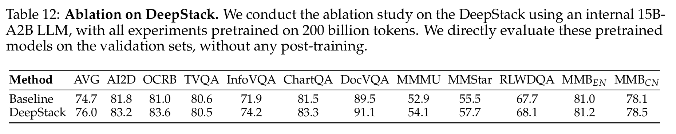
Presentation
5
Evaluation
消融实验： DeepStack
使用内部 15BA2B 大语言模型在 DeepStack 上开展消融研究，所有实验均基于 2000 亿个tokens进行预训练。我们直接在验证集上评估这些预训练模型，未进行任何后训练。
这一提升得益于DeepStack能够整合丰富的视觉信息，从而有效增强了模型在细粒度视觉理解方面的能力，例如在InfoVQA和DocVQA基准测试中的表现。

Slide 25
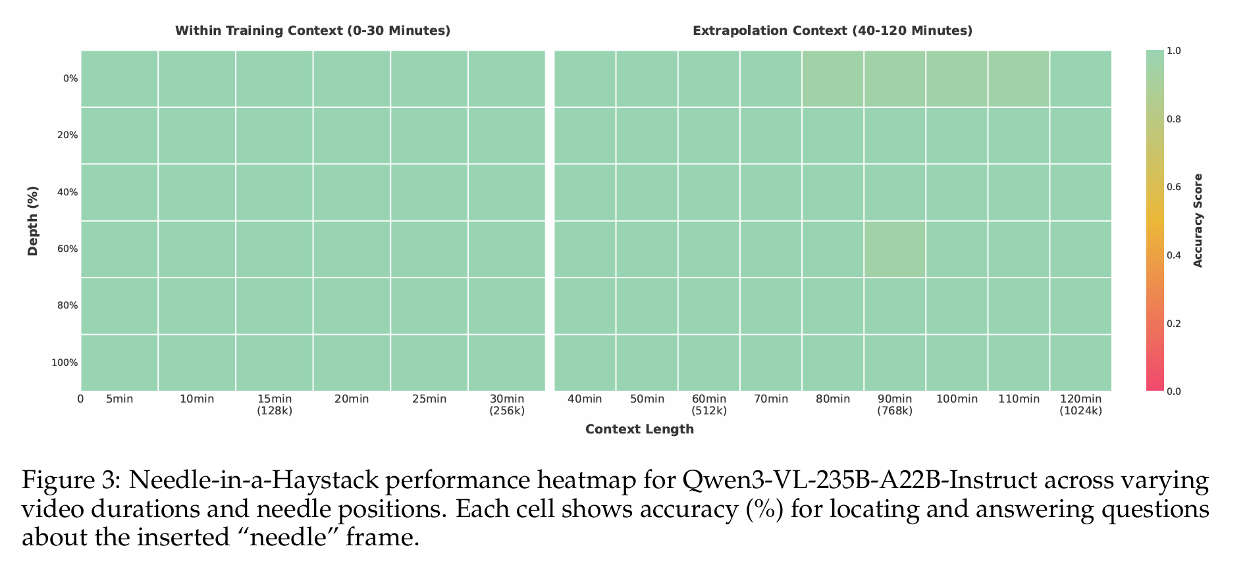
Presentation
5
Evaluation
消融实验： Needle-in-a-Haystack
为评估模型处理长上下文输入的能力，我们在 Qwen3-VL-235B-A22B-Instruct 上构建了视频“大海捞针”评估任务。在该任务中，一段语义突出的帧——包含关键视觉证据——被插入到长视频中不同的时间位置。随后，模型需要从长视频中精准定位目标帧并回答对应的问题。评估过程中，视频以每秒1帧的频率进行均匀采样，同时动态调整帧分辨率，以维持固定的视觉词元预算。
该模型在时长不超过30分钟的视频上实现了100%准确率——对应256K个tokens的上下文长度。通过基于YaRN的位置扩展技术外推至100万个tokens（约2小时的视频）的序列，仍保持99.5%的高准确率。

Slide 26
Presentation
Thanks
主讲人：王硕
2026.4.3

